Slide 1
Единицы измерения расстояния
Работу выполнил: Елсаков Виктор,
ученик 5 «Б» класса МБОУ СШ №1
г. Архангельска, Архангельской области.
Руководитель: Куприянович Марина
Олеговна, учитель высшей квалификационной
категории МБОУ СШ №1 г. Архангельска,
Архангельской области, 2016 год.

Slide 2
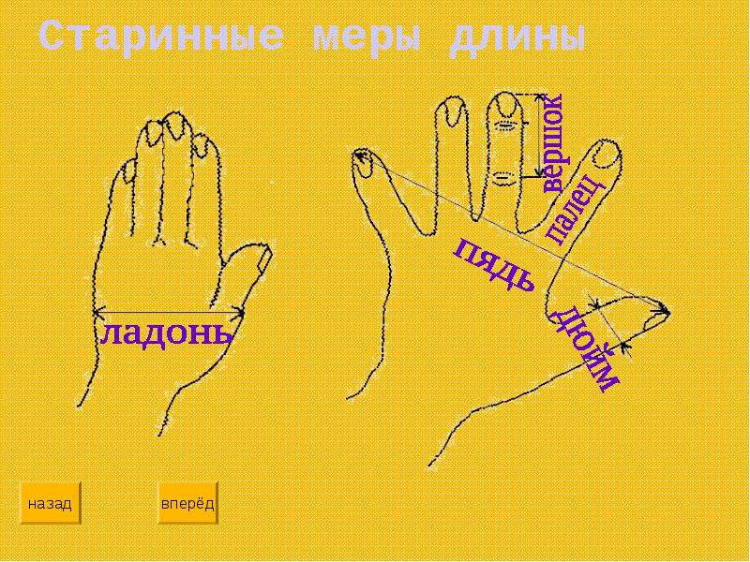
Старорусские единицы длины
Раньше, в России использовались такие меры длины:
1 пядь = 17,78 см
4 пяди = 1 аршин (71,12см)
12 пядей = 1 сажень (213,36см)
¹/₂ (половина) пяди = 1 пясть
(8,89 см)

Slide 3
Английские единицы измерения расстояния
В Англии же использовались иные меры длины:
Ярд = 91,44 см
Фут = 30,48 см
Дюйм = 2,54 см
Миля = 1,609344 км

Slide 4
Флотские единицы измерения расстояния
Существовала система единиц измерения расстояния и на флоте.
Морская миля = 1852,000 м (международная) или 1853,184 м (британская)
Кабельтов = 185,2000 м (международный) или 182,88 м = 100 морским саженям
Морская сажень, фатом = 1,8288 м = 6 футам

Slide 5
Современные единицы измерения длины
Сейчас ,часто используют такие единицы измерения длины как:
Миллиметр
Сантиметр
Дециметр
Метр
Километр

Slide 6
Метр
Метр — главная единица измерения длины и расстояния в Международной системе единиц, одна из семи основных единиц СИ. Метр равен расстоянию, которое проходит свет в вакууме за промежуток времени, равный 1/299792458 доли секунды.

Slide 7
Библиография
https://yandex.ru/images/search2349%2Fimg9.jpg&text=старорусские%20единицы%20измерения%20длины
https://ru.wikipedia.org
https://yandex.ru/images/search?text=эталон%20метра
https://ru.wikipedia.org/wiki/Метр
https://ru.wikipedia.org/wiki/Единицы_измерения_расстояния
https://yandex.ru/images/search?text=линейка

